Slide 1

BÁO CÁO THỰC TẬP ĐỒ ÁN CHUYÊN NGÀNH
ĐỀ TÀI
XÂY DỰNG WEBSITE QUẢN LÝ HOẠT ĐỘNG ĐOÀN THANH NIÊN TRƯỜNG KỸ THUẬT VÀ CÔNG NGHỆ
GIẢNG VIÊN HƯỚNG DẪN:
PHẠM THỊ TRÚC MAI
SINH VIÊN THỰC HIỆN:
NGUYỄN MINH HẢI ĐĂNG
MSSV: 110121181
DA21TTA
29 - 12 - 2025

Slide 2
TỔNG QUAN
01
04
02
05
03
Lý do
chọn đề tài
Thực hiện chạy demo website
Nghiên cứu lý thuyết
Kết luận
& Hướng phát triển
Hiện thực hóa nghiên cứu

Slide 3


01
LÝ DO CHỌN ĐỀ TÀI

Slide 4
Lý do chọn đề tài
Trong thời đại chuyển đổi số, công nghệ thông tin và Internet đóng vai trò quan trọng trong công tác quản lý tại các cơ sở giáo dục. Việc ứng dụng các hệ thống thông tin trực tuyến giúp nâng cao hiệu quả quản lý, tiết kiệm thời gian và chi phí, đồng thời tăng tính minh bạch.
Đoàn Thanh niên tại các trường đại học, cao đẳng đóng vai trò quan trọng trong tổ chức các hoạt động sinh viên. Tuy nhiên, phương thức quản lý truyền thống gặp nhiều khó khăn, như lưu trữ hồ sơ giấy và thiếu kênh tương tác thống nhất, dẫn đến việc quản lý hoạt động và báo cáo gặp nhiều sai sót.
Vì vậy, việc xây dựng một website quản lý hoạt động Đoàn Thanh niên là cần thiết. Website này sẽ hỗ trợ quản lý toàn diện các hoạt động Đoàn, kết nối hiệu quả giữa Ban Chấp hành Đoàn trường, cán bộ Đoàn và sinh viên

Slide 5




Mục đích nghiên cứu
Hiểu rõ về NodeJS, ReactJS, Restful API và ứng dụng chúng để xây dựng website bán mỹ phẩm.
Đối tượng nghiên cứu
RESTFUL API
+ AUTH
Kiến thức về Restful API
và xác thực
NodeJS và
thư viện ExpressJS
Cơ sở dữ liệu
MySQL
Framework ReactJS

Slide 6
02
NGHIÊN CỨU LÝ THUYẾT

Slide 7
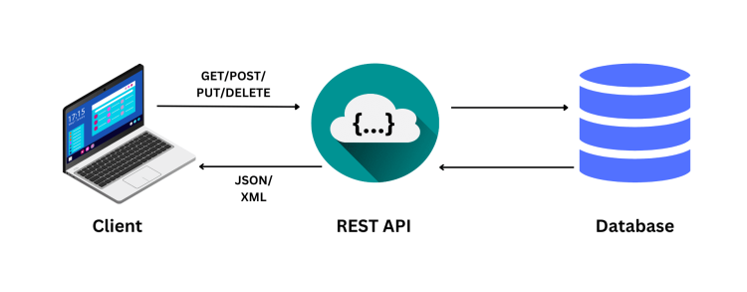
RESTFUL API
RESTful API (Representational State Transfer API) là một kiến trúc thiết kế cho việc xây dựng các dịch vụ web linh hoạt, đơn giản và dễ dàng tích hợp. Được đặt ra bởi Roy Fielding trong luận văn tiến sĩ của mình vào năm 2000, RESTful API dựa trên các nguyên tắc cơ bản của REST, một mô hình truyền thông không trạng thái và có khả năng mở rộng.

Slide 8

NODEJS
NodeJS là môi trường chạy JavaScript phía server, giúp xây dựng ứng dụng web thống nhất giữa frontend và backend. Nó sử dụng mô hình bất đồng bộ và Event Loop để xử lý nhiều yêu cầu đồng thời. Thường dùng để xây dựng RESTful API với dữ liệu JSON. NodeJS có hiệu năng cao, dễ mở rộng, nhưng không phù hợp với tác vụ tính toán nặng.

Slide 9

REACTJS
ReactJS là một thư viện JavaScript mã nguồn mở được thiết kế bởi Facebook để tạo ra những ứng dụng web hấp dẫn, nhanh và hiệu quả với mã hóa tối thiểu. Mục đích cốt lõi của ReactJS không chỉ khiến cho trang web phải thật mượt mà còn phải nhanh, khả năng mở rộng cao và đơn giản.

Slide 10

JavaScript
JavaScript là ngôn ngữ lập trình phổ biến, được phát triển bởi Brendan Eich vào năm 1995. Nó cho phép tạo trang web động và tương tác, xử lý sự kiện người dùng, thay đổi nội dung trang và gửi yêu cầu tới máy chủ mà không tải lại trang.

Slide 11
MySQL
MySQL là một hệ thống quản trị cơ sở dữ liệu mã nguồn mở viết tắt RDBMS phổ biến nhất thế giới và được các nhà phát triển rất ưa chuộng trong quá trình phát triển ứng dụng. Hoạt động theo mô hình Client – Server. MySQL quản lý dữ liệu thông qua các cơ sở dữ liệu và mỗi cơ sở dữ liệu có nhiều bảng quan hệ chứa dữ liệu.

Slide 12
03
HIỆN THỰC HÓA NGHIÊN CỨU

Slide 13
MÔ TẢ HỆ THỐNG
Website quản lý hoạt động Đoàn Thanh Niên cung cấp các chức năng chính để người dùng và quản trị viên có thể tham gia và quản lý các hoạt động của Đoàn. Người dùng có thể đăng ký tài khoản, đăng nhập, và cập nhật thông tin cá nhân. Tài khoản bao gồm mã người dùng, tên, email và vai trò. Người dùng có thể đăng ký tham gia các hoạt động của Đoàn, bao gồm phong trào, tình nguyện và các chương trình tập huấn. Hệ thống cho phép quản trị viên quản lý thông tin tài khoản của thành viên và nhân viên, phân quyền người dùng, cũng như quản lý các hoạt động, theo dõi tình trạng tham gia và thống kê kết quả. Quản trị viên còn có thể tạo và quản lý các chương trình khuyến mãi, giúp khuyến khích các thành viên tham gia vào các hoạt động của Đoàn. Mỗi hoạt động sẽ được ghi lại với các chi tiết như tên, mô tả, thời gian, địa điểm, trạng thái, và người tham gia.

Slide 14
CÁC CHỨC NĂNG CHÍNH
Đăng nhập/Đăng ký
Quản lý Đoàn viên
Quản lý Hoạt động Đoàn
Quản lý Tin tức Đoàn
Quản lý Văn Bản Đoàn
Quản lý Biểu mẫu Đoàn

Slide 15
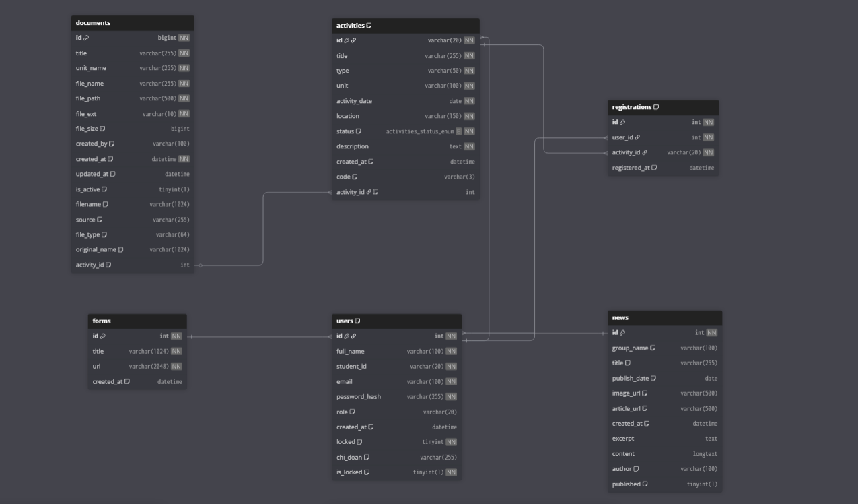
MÔ HÌNH DỮ LIỆU MỨC QUAN NIỆM(ERD)

Slide 16
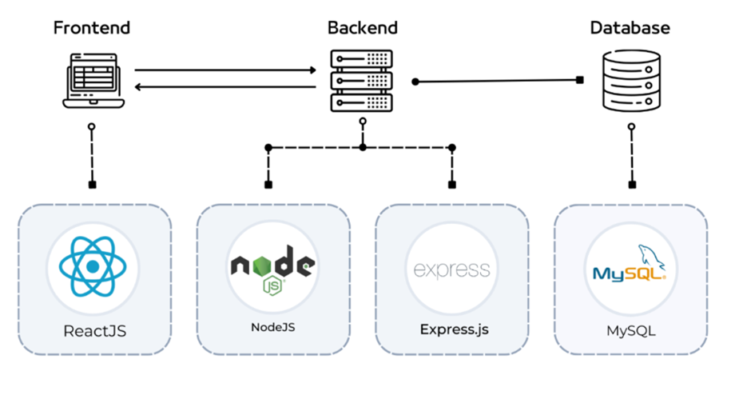
KIẾN TRÚC HỆ THỐNG

Slide 17
04
CHẠY DEMO WEBSITE

Slide 18
05
KẾT LUẬN & HƯỚNG PHÁT TRIỂN

Slide 19
Kết luận & Hướng phát triển
Kết quả đạt được
- Nắm vững khái niệm, nguyên tắc, và cơ chế hoạt động của Restful API cùng với công nghệ NodeJS và ReactJS.
- Áp dụng các nguyên tắc và công nghệ trên để xây dựng thành công trang web bán mỹ phẩm với các chức năng mà đề bài đã đặt ra.

Slide 20
Kết luận & Hướng phát triển
Hướng phát triển
Tích hợp quản lý điểm rèn luyện: Giúp sinh viên theo dõi và đánh giá tiến bộ trong các hoạt động Đoàn.
Hệ thống đánh giá và phản hồi: Cải tiến tính năng đánh giá sau mỗi hoạt động, hỗ trợ phân tích và cải thiện chất lượng sự kiện.
Tính năng thông báo tự động: Thông báo qua email hoặc ứng dụng di động về các hoạt động, sự kiện mới của Đoàn.
Tích hợp mạng xã hội: Liên kết với các nền tảng mạng xã hội để tăng cường sự tham gia của sinh viên.
Quản lý đa cấp: Cán bộ Đoàn cấp trên có thể theo dõi và quản lý hoạt động của các chi đoàn dưới quyền.

Slide 21
THANKS
Demo now

